Slide 1
Norbert Wiener i kibernetika

Slide 2
Norbert Wiener (1894.-1964.)
Wiener doktorirao s 18 godina filozofiju, zatim otišao na Cambridge na postdoktorski studij kod Bertranda Russela
najveći američki matematičar, predavao na MIT-u 45 godina
s 18 mjeseci znao slova, s tri godine je čitao Darwina
obučavali ga kod kuće, s devet godina upisao srednju školu

Slide 3
Sustav povratne veze
Tijekom Drugog svjetskog rata Wiener je radio na problemu usmjeravanja projektila na pokretnu metu
nije bilo matematičke teorije koja bi pokazala kako povratna veza kontrolira neki sustav
Povratna veza je kontrola budućeg operiranja sustava uz pomoć informacija o prošlom djelovanju.
U komunikacijskom sustavu, povratna veza je odgovor primatelja poruke na prethodnu poruku izvora, koja upućuje na njene efekte.

Slide 4
Feedback omogućava izvoru da postepeno samo ispravlja učinkovitost poruka, približavajući ih sve više onome što želi postići
Kroz feedback se sustav može samoispravljati

Slide 5
Kibernetička teorija
Wienerova kibernetička teorija je komunikacijska teorija, koja se bavi time kako se poruke izmjenjuju između dva ili više izvora tako da međusobno utječu jedan na drugog.
Za Wienera to može biti ili osoba ili uređaj – prvi puta se u komunikaciji spominje uređaj kao primatelj ili pošiljatelj
primjer – govornik koji mijenja poruku ovisno prema reakcijama slušateljstva
https://www.youtube.com/watch?v=sFf94vx1XUQ

Slide 6
Klub Filozofija znanosti
s dr. Arturom Rosenbluethom istraživao ljudski mozak kao kibernetički sustav
uspoređivao i kompjutore i ljudski mozak
s Warrenom McCullochom istraživao kako mozak shvaća gubitak sluha, sljepoću ili odstranjivanje udova – veliki značaj za izradu proteza
nakon Drugog svjetskog rata odbija primati novac od Vlade zbog atomske bombe i postaje javna ličnost, objavljuje uspješne knjige

Slide 7
Doprinos komunikologiji
Tvrdio je da je komunikacija poveznica koja veže zajednicu, društvo te da su pogrešne informacije štetne.
Komunikacija čini organizacije. Sama komunikacija omogućava grupama da misle i djeluju zajedno. Ono što je istinito za grupu, istinito je i za njene članove.
smatrao da su škole, crkve, društvene organizacije primarna mjesta ljudske komunikacije i odgovorne za osjećaj pripadnosti

Slide 8
informacija se razmjenjuje unutar zajednice, a manje promjene u ponašanju ili komunikaciji zajednice primjećuju svi njeni članovi
u zatvorenom sustavu vrijednost informacije opada s vremenom
korisna je samo kada može slobodno cirkulirati i služiti širenju znanja

Slide 9
Claude Shannon i informacijska teorija

Slide 10
Claude Shannon (1916.-2001.)
zanimala ga kriptografija, dvije diplome – elektrotehnika i matematika
Na MIT-u postao asistent Vannevaru Bushu, koji je radio na diferencijalnom analizatoru, preteći kompjutora – njegova diploma o strujnom krugu u telefonskim mrežama, odmah imala utjecaja na dizajn telefona
pozvali ga da radi istraživanja tijekom Drugog svjetskog rata s Weaverom o povećanju točnosti protuzračnog napada

Slide 11
Informacijska teorija Claudea Shannona prvi puta objavljena 1948. godine u dva članka u Bell System Technical Journalu do danas je ostala temeljna u istraživanju komunikacije, oblikovala je smjer u kojem se razvijalo istraživanje ljudske komunikacije
Shannonova teorija dala je prvu paradigmu za komunikološke studije
koristio je teoriju vjerojatnosti, koju je razvio Norbert Wiener i koja se u to vrijeme počela primjenjivati na na teoriju komunikacije.
Shannon je razvio informacijsku entropiju kao mjeru informacijskog sadržaja u poruci, što je mjera nesigurnosti smanjene porukom. Time je u biti izmislio polje teorije informacija.

Slide 12
Krajem Drugog svjetskog rata znanstvenici i inženjeri shvatili da se informacije ponašaju neobično:
njihova vrijednost raste kada se dijele
informaciju možete podijeliti, ali je se ne morate odreći
svaka poruka sadrži u sebi poznati i nepoznati dio, a upravo je ovaj nepoznati dio informacija
Shannon je radio za Bellove laboratorije, koji su se bavili povećanjem kapaciteta telekomunikacijskih kanala, zaključio da se informacije moraju bolje "pakirati".

Slide 13
Informacijska teorija
Shannonova dva članka iz 1948. davala su set teorema, koji su se bavili prenošenjem poruke od jednog mjesta do drugog
Komunikacija se definira kao proces kroz koji jedan um utječe na drugi, namjerna je, s Weaverom izdaje Mathematical theory of communicaton (1949).
U svojoj pojednostavljenoj formi, model je linearan, a komunikolozi ga koriste kako bi se fokusirali na efekte komunikacije

Slide 14
Nisu u obzir uzeli subjektivno kodiranje i dekodiranje poruke koje ovisi o međusobnom odnosu među pojednicima kao i njihova uvjerenja i prethodna iskustva
ignorirali neverbalnu komunikaciju
prvi most od industrijskog prema informacijskom društvu
Shannon je od početka tvrdio da se njegov model ne može primijeniti na ljudsku komunikaciju
Weaver je tvrdio da se model ne bavi emocijama ili stavovima već samo kognitivnim sadržajem

Slide 15
Komunikacijski model
Claude Shannon i Warren Weaver (1949.) komunikacija se pri tom shvaća čisto tehnički i kao jednosmjerna linearna komunikacija
Osnovna misao modela je da svaki izvor informacija treba pošiljatelja koji služi za kodiranje poruke,a primatelj poruku mora ponovno pretvarati (dekodirati) u oblik razumljiv cilju, pri čemu se pretpostavlja da je kodni sustav izvora informacija i cilja isti

Slide 16
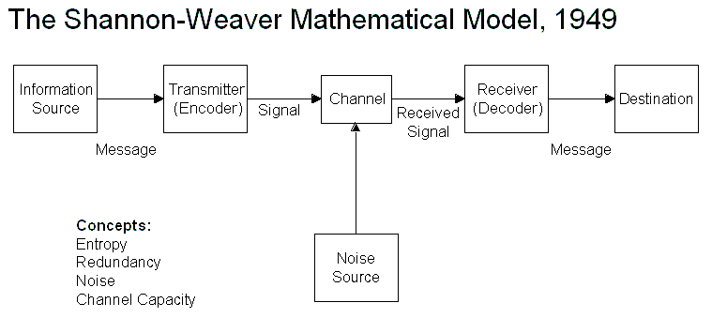
Shannon-Weaver model

Slide 17
Kriptografija
KRIPTOGRAFIJA – pretvara glasove i pisane poruke u kodirane poruke kako ih netko drugi ne bi mogao razumijeti, osmislio dodavanje šumova originalnoj poruci kao bi zavarao neprijatelja
sudjelovao u osmišljavanju kriptografskog sustav SIGSALY – telefonsku liniju koja je povezivala Churchilla, Roosevelta i Truman
https://www.youtube.com/watch?v=A5hph-GHLGs

Slide 18
Kasnija istraživanja
nastavio predavati na MIT-u, ali 70-ih je prestao dolaziti na fakultet, jer je vjerovao da profesor mora predavati samo originalne ideje
živio od dionica elektroničke tvrtke, a razvio je algoritam kojim je pratio kretanja na burzi i postao silno bogat
zanimalo ga žongliranje, vožnja monocikla, šah, izmislio "Ultimate machine", koji je držao na svom stolu, uređaj koji slaže Rubikovu kocu, magnetski miš (prvi primjer umjetne inteligencije) koji prolazi labirnit, kompjuter koji igra šah...

Slide 19
Kibernetička teorija danas - metaverzum
https://www.youtube.com/watch?v=w81AhIWCZ3U

